Slide 1
SESIÓN /10
PROGRAMANDO EN CONSTRUCT 2
/ Comportamientos
/ Eventos
/ Condiciones, acciones y subeventos

Slide 2
/ INTRODUCCIÓN
La sesión anterior tuvimos un primer acercamiento a Construct 2, creando sprites y agregando animaciones. En la presente sesión aprenderemos a darle vida a nuestros juegos a través de los eventos, comportamientos y acciones.
Construct 2 tiene muchos elementos preconstruidos que nos facilitan la creación de un videojuego de manera fácil y con pocas configuraciones.
En Construct 2 utilizamos Behaviours para agregar funcionalidades específicas a nuestros videojuegos tales como: convertir una imagen en un personaje de plataformas, o crear el movimiento y controles para un auto de carreras, balas y muchos más.

Slide 3
COMPORTAMIENTOS

Slide 4
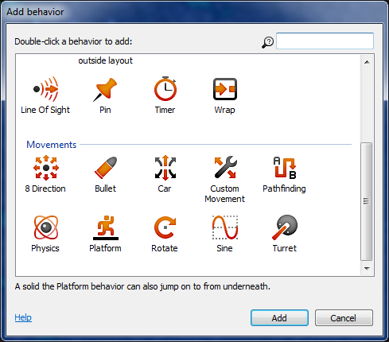
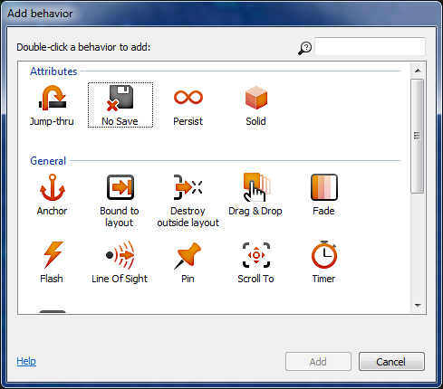
/ COMPORTAMIENTOS
AGREGANDO COMPORTAMIENTOS
Construct 2 viene con algunos comportamientos predefinidos para ser implementados rápidamente a los objetos:
8 direction movement
Bullet movement
Scroll to
Bound to layout
Destroy outside layout
Fade

Slide 5
/ COMPORTAMIENTOS
AGREGANDO COMPORTAMIENTOS
8 direction movement (movimiento en 8 direcciones): permite movimiento libre del objeto con las flechas direccionales.
Bullet movement (movimiento proyectil): mueve a un objeto hacia adelante en el ángulo actual. Puede servir para las balas del personaje, pero también para los enemigos.
Scroll to (hacer scroll hacia un punto): hace que la pantalla siga a un objeto mientras se mueve (mientras hace scroll).

Slide 6
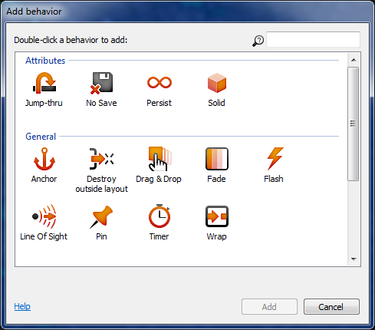
/ COMPORTAMIENTOS
AGREGANDO COMPORTAMIENTOS
Bound to layout (limitar al layout): esto hará que el objeto no pueda salir del área de layout.
Destroy outside layout (destruir si sale del layout): en vez de impedir la salida del objeto del layout, lo destruye si cruza los límites del mismo. Es muy útil para las balas, por ejemplo, que si no se quedarían flotando para siempre fuera del área de juego, consumiendo recursos.
Fade (desvancer): esto hace que el objeto desaparezca gradualmente.

Slide 7
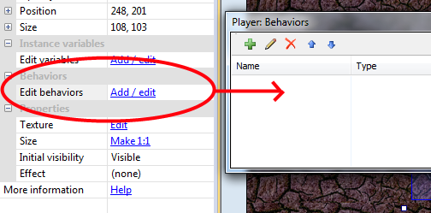
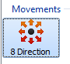
/ COMPORTAMIENTOS
¿Cómo agregar un comportamiento? Agreguemos movimiento en 8 direcciones para el personaje principal:
Seleccionamos al personaje principal
Dentro de la barra de propiedades, en Edit Behaviors, seleccionar Add/Edit.
Cliquear en el símbolo de “+”
Seleccionar “8 direction”.

Slide 8
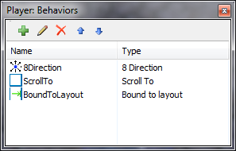
/ COMPORTAMIENTOS
Agreguemos dos comportamientos adicionales muy importantes para el personaje principal:
Scroll to
Bound to layout
¿Para qué nos sirven esos dos últimos comportamientos que agregamos al player?

Slide 9
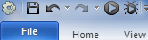
/ COMPORTAMIENTOS
Probemos los comportamientos que acabamos de crear:
Pónganse a una distancia segura de la PC.
Cúbranse.
Clic al botón RUN.
Corran y busquen refugio inmediato.
Regresen para tomarse unos segundos mientras salen del asombro de lo que acaban de crear.

Slide 10
/ COMPORTAMIENTOS
Agreguemos los comportamientos restantes a los otros sprites:
Bullet movement y Destroy outside layout para las balas.
Bullet movement a los enemigos.
Fade a la explosión. Cuando el fade termina, también destruye el objeto, así no hay problema con tener explosiones invisibles flotando por el nivel.

Slide 11

/ DUPLICANDO OBJETOS
Creemos más enemigos. Manteniendo presionada la tecla de “ctrl”, hagamos clic en el enemigo y arrastremos a un lado. Se creará otra instancia, que es simplemente otro objeto de tipo “enemigo”.
Estos tipos de objetos son esencialmente “clases”.

Slide 12
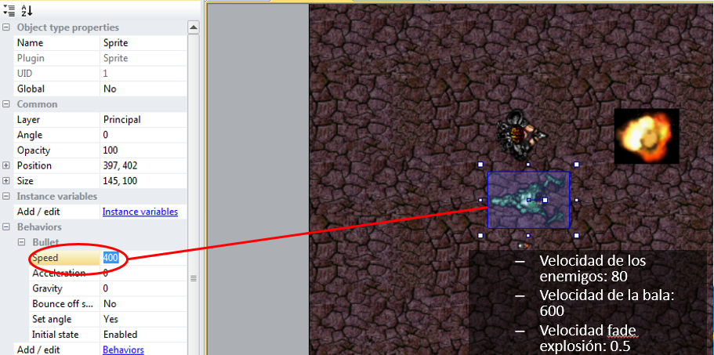
/ COMPORTAMIENTOS
Afinemos los valores de los comportamientos que hemos asignado:

Slide 13

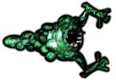
/ DUPLICANDO OBJETOS
Construct 2 utiliza un sistema de eventos para interactuar principalmente con estos objetos.
Por ejemplo, es posible hacer un evento que dice “Bala choca con Enemigo01". Esto en realidad significa " Cualquier instancia del objeto Bala colisiona con cualquier instancia del objeto Enemigo01“, en lugar de tener que realizar un evento separado para cada monstruo.

Slide 14
/ DUPLICANDO OBJETOS
Usando Sprites, todas las instancias de un tipo de objeto también comparten la misma textura. Esto es muy bueno para la optimización; en lugar de tener que descargar 8 texturas monstruo de 8 monstruos, solo se necesita descargar una textura monstruo y Construct 2 la repetirá 8 veces.
Todos los comportamientos asignados a una clase, afectarán a todos los objetos. Así todos los objetos dentro de la clase “enemigo”, tendrán las mismas características.
Creemos unos 7-10 monstruos adicionales.

Slide 15
EVENTOS

Slide 16

/ EVENTOS
MANEJANDO EVENTOS
Hagan clic en la pestaña de “event sheet 1”.
Esto nos lleva al “editor de eventos”. Una lista de eventos es llamada “event sheet” (hoja de eventos) y pueden tener diferentes event sheets para diferentes partes de su juego o para organizarse mejor.

Slide 17
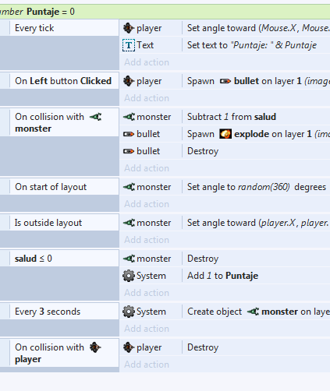
/ EVENTOS
ACERCA DE LOS EVENTOS
Construct 2 correrá todo en la hoja de eventos una vez cada “tick”.
La mayoría de los monitores actualiza su pantalla 60 veces por segundo (60 frames por segundo), por lo que Construct 2 tratará de igualar ese fps para dar la visualización más fluida posible. Esto significa que el event sheet se ejecuta normalmente 60 veces por cada segundo, seguido de un redibujado de la pantalla. Eso es lo que un tick significa: una unidad de "ejecute los eventos y entonces dibuje la pantalla”.

Slide 18
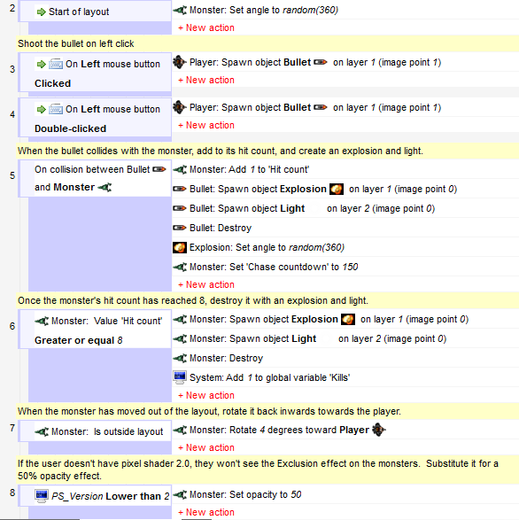
/ EVENTOS
MANEJANDO EVENTOS
Los eventos correrán de arriba hacia abajo, así que los que estén primero, correrán primero.

Slide 19
CONDICIONES, ACCIONES Y SUBEVENTOS

Slide 20
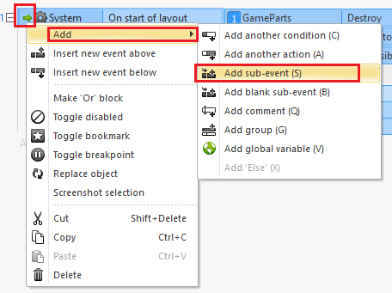
/ CONDICIONES, ACCIONES Y SUBEVENTOS
Los eventos consisten en condiciones, las cuales prueban si ciertos criterios se cumplen (ej: “¿está la barra de espacio presionada?”). Si todas estas condiciones se cumplen, todas las acciones del evento se ejecutan (ej: “crear un objeto bala” o “disparar una bala al presionar la barra espaciadora”).
Luego de que las acciones se ejecuten, es el turno de ejecutar los subeventos, los cuales prueban más condiciones, luego ejecutan más acciones, luego más subeventos y así sucesivamente.

Slide 21
/ CONDICIONES, ACCIONES Y SUBEVENTOS
En resumen, un evento funciona básicamente así:
¿Todas las condiciones se cumplen? ---> Sí : ejecutar todas las acciones del evento. ---> No : ir al siguiente evento (sin incluir los subeventos).
Construct 2 proporciona muchas funciones de eventos para cubrir muchas cosas diferentes que pueden llegar a necesitar para su juego. Sin embargo, por ahora, esta es una buena y sencilla manera de definirlo.

Slide 22
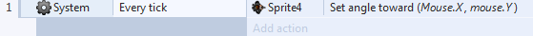
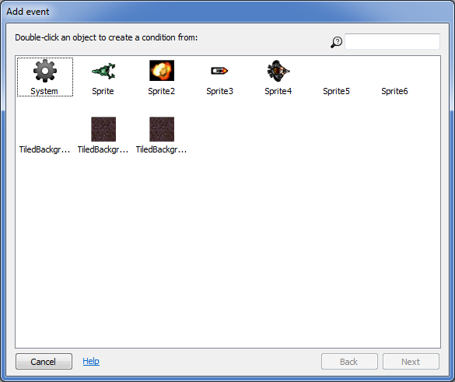
/ CREANDO EL PRIMER EVENTO
Queremos que el personaje siempre esté mirando hacia donde apunta el mouse. El evento se verá así cuando terminemos:
Doble clic en la pantalla de eventos. Esto nos lleva a la pantalla de elegir una condición para nuestro nuevo evento.

Slide 23
/ CREANDO EL PRIMER EVENTO
Información importante antes de seguir avanzando con la creación del evento de sistema:
Los distintos objetos tienen distintas condiciones y acciones, dependiendo de lo que pueden hacer.
Los objetos “sistema” representan a la funcionalidad del motor Construct 2, es decir, las funciones predefinidas del motor de Construct.

Slide 24
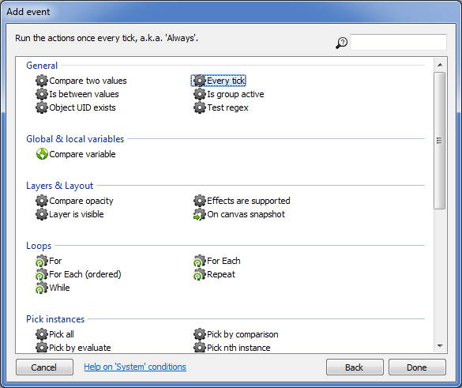
/ CREANDO EL PRIMER EVENTO
Elegir la condición “every tick” (es decir, que siempre sucederá).

Slide 25
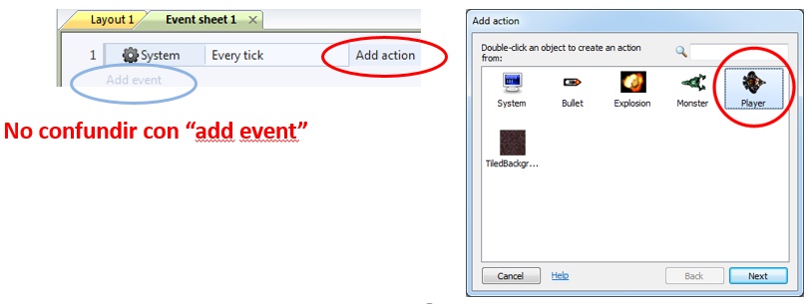
/ CREANDO EL PRIMER EVENTO
Ahora agreguemos una acción a ese evento. Seleccionemos la opción “add action” y luego seleccionamos al sprite del jugador.

Slide 26
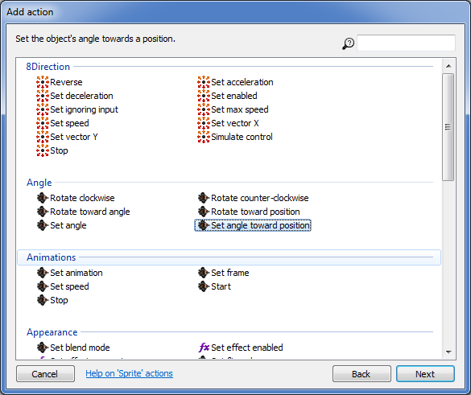
/ CREANDO EL PRIMER EVENTO
Al igual que cuando agregamos un evento, se nos mostrará una lista de ítems a elegir, pero esta vez será para agregar una acción.

Slide 27
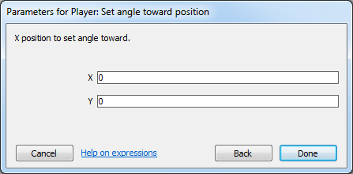
/ CREANDO EL PRIMER EVENTO
Aparecerá un cuadro para ingresar las coordenadas. Como ya hemos registrado el mouse como objeto de input, usemos la data que el mismo mouse nos proporciona para lograr el efecto que queremos. Ingresemos Mouse.X, para eje X y Mouse.Y, para eje Y.
Cliqueen “run” y prueben.

Slide 28
/ ACTIVIDAD
REPASO
Repasar la creación de eventos y acciones en Construct 2.

Slide 29
/ CONCLUSIONES
Construct 2 nos permite programar sin saber programar a través de sus eventos, condiciones, subeventos y acciones.
La hoja de eventos de Construct 2 es el motor de nuestros juegos. Allí van definidos todos los mecanismos para crear el gameplay que estamos proponiendo.

Slide 30
/ BIBLIOGRAFÍA
https://www.scirra.com/manual/1/construct-2 - Scirra Ltd

